Slide 2
CHỦ ĐỀ 14
ÔN TẬP CUỐI NĂM
BÀI 75 ÔN TẬP CHUNG

Slide 3
TIẾT 2

Slide 4




Slide 5
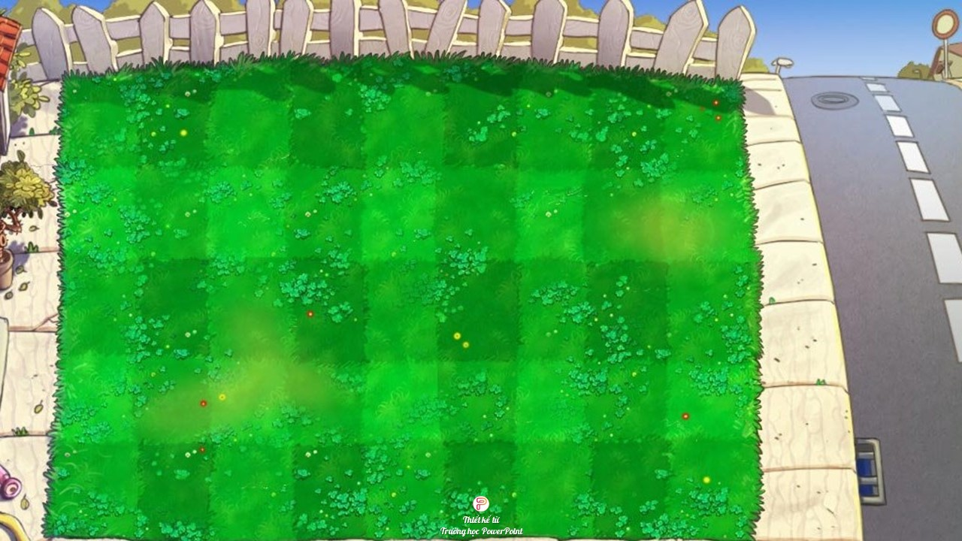


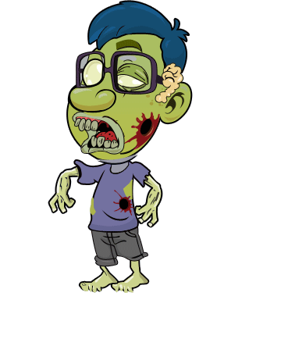












Slide 6
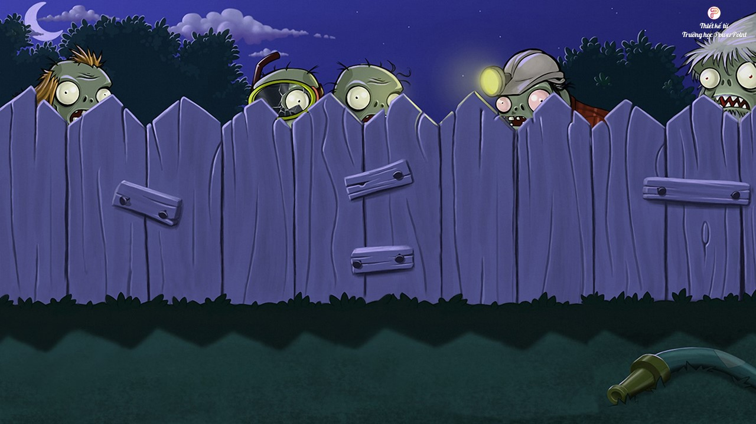


CÂU HỎI
2 x 5 = ?
12
8
10
14

Slide 7
CÂU HỎI
12 : 2 = ?
3
5
4
6

Slide 8
CÂU HỎI
14 : 2 = ?
6
5
7
4

Slide 9
CÂU HỎI
18 : 2 = ?
9
7
8
6

Slide 10
CÂU HỎI
2 x 3= ?
5
8
6
10

Slide 12

1
Số
?
a)
Thừa số | 2 | 2 | 2 | 2 | 2 | 2
Thừa số | 4 | 6 | 5 | 8 | 9 | 10
Tích | 8 | ? | ? | ? | ? | ?
12
10
16
18
20
b)
Số bị chia | 8 | 6 | 16 | 20 | 14 | 18
Số chia | 2 | 2 | 2 | 2 | 2 | 2
Thương | 4 | ? | ? | ? | ? | ?
3
8
10
7
9

Slide 13

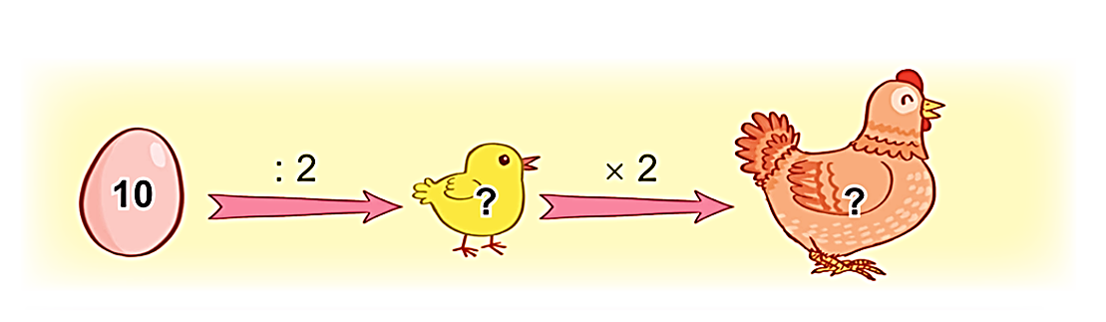
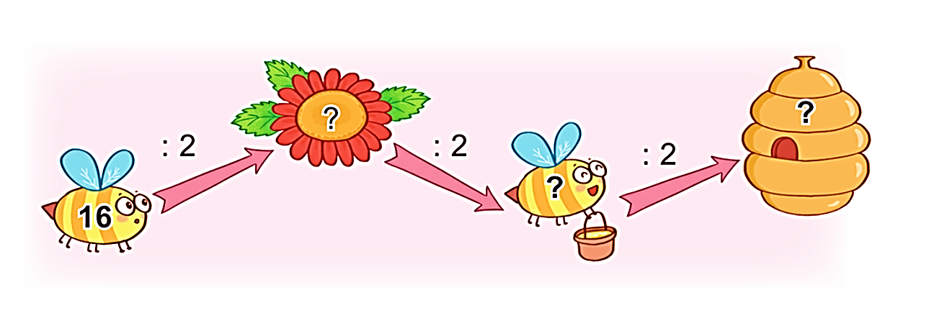
2
Số
?
a)
5
10
b)
8
2
4

Slide 14
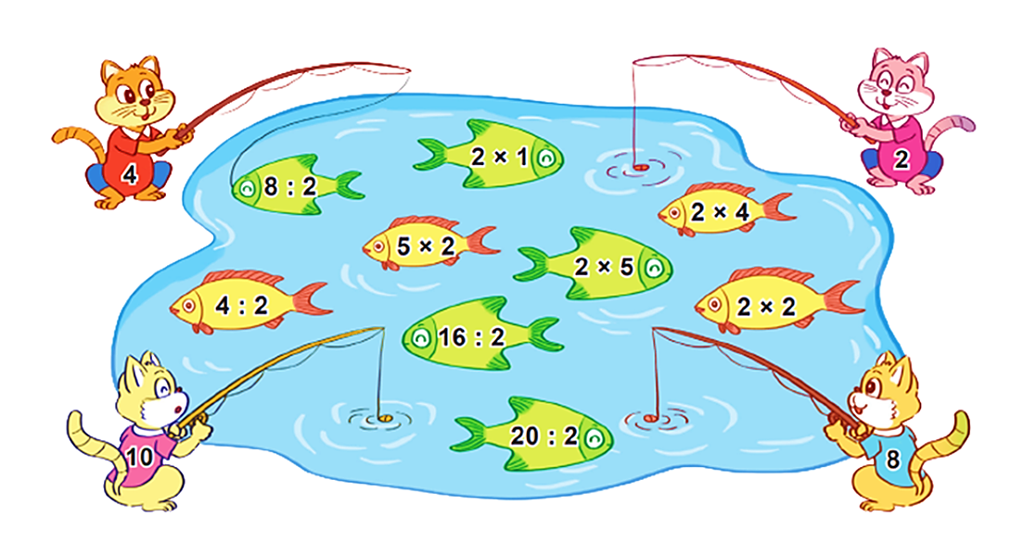
Mèo câu được các con cá ghi phép tính có kết quả là số trên áo của nó.
3
26
2
26
4
26
8
2 con
26
2 con
10
26
10
26
2
26
4
26
8
26
10
3 con
2 con
a) Mỗi con mèo câu được bao nhiêu con cá?
b) Con mèo nào câu được nhiều cá nhất?

Slide 15
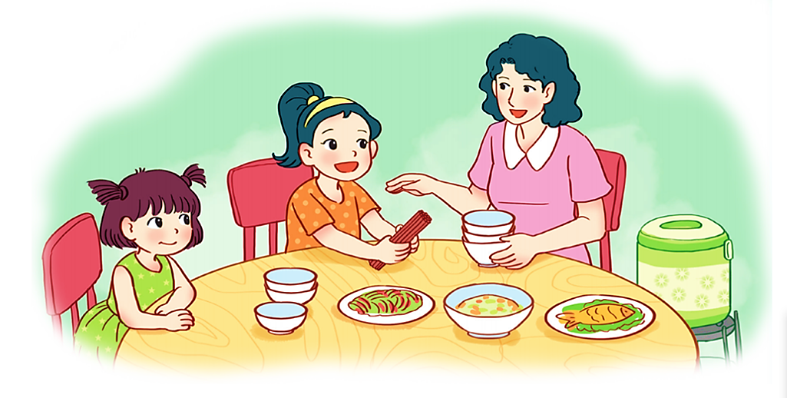
4
Vào bữa cơm gia đình, Mai lấy đũa cho cả nhà. Mai lấy 12 chiếc đũa chia thành các đôi thì vừa đủ mỗi người một đôi. Hỏi gia đình Mai có mấy người?
Bài giải
Mỗi đôi đũa có 2 chiếc đũa.
Gia đình Mai có số người là:
12 : 2 = 6 (người)
Đáp số: 6 người.

Slide 16
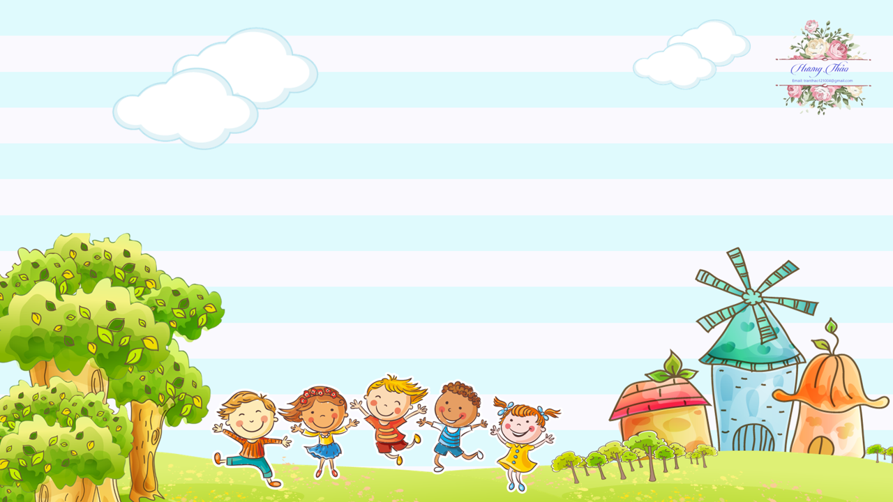
Củng cố bài học
Hương Thảo: tranthao121004@gmail.com

